Slide 1

Педагогический инструментарий формирования функциональной грамотности обучающихся в урочное и внеурочное время (из опыта работы педагогов МБОУ Никулинской СОШ).
Матвеева Ольга Игоревна
Заместитель директора по УВР МБОУ Никулинской СОШ

Slide 2
Тема: Педагогический инструментарий формирования финансовой грамотности обучающихся в урочное и внеурочное время
Цель: представить разные педагогические инструменты для успешного
формирования функциональной грамотности у обучающихся в урочное и внеурочное время, на примере деятельности педагогов МБОУ Никулинской СОШ
Задачи:
Представить успешные педагогические инструменты для формирования функциональной грамотности у обучающихся в урочное время;

Slide 3
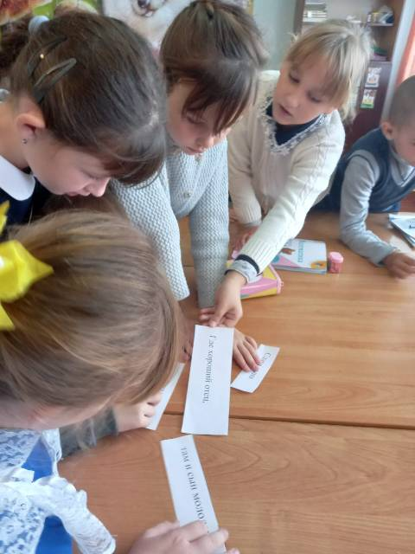
Для школьников функциональная грамотность полезна тем, что позволяет использовать школьные знания в повседневной жизни. Для этого задания на уроке надо «оформлять» в жизненные ситуации. Поскольку нет отдельного предмета «функциональная грамотность», любой предмет, курс, модуль – это ресурс для развития навыков и умений учащегося, которые пригодятся ему в дальнейшей взрослой жизни

Slide 4
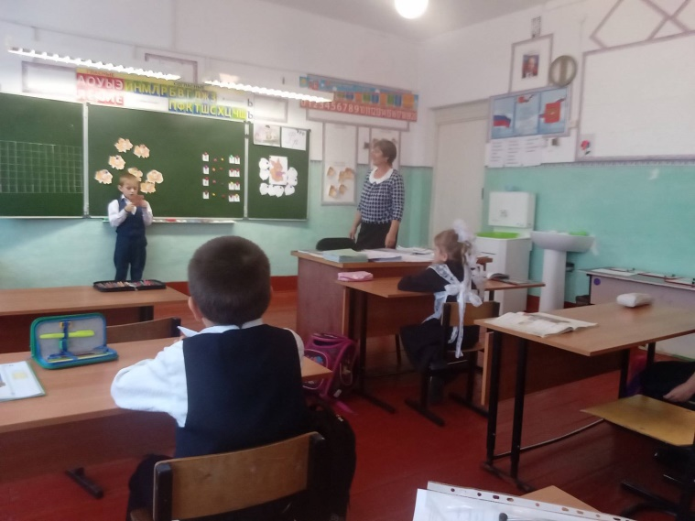
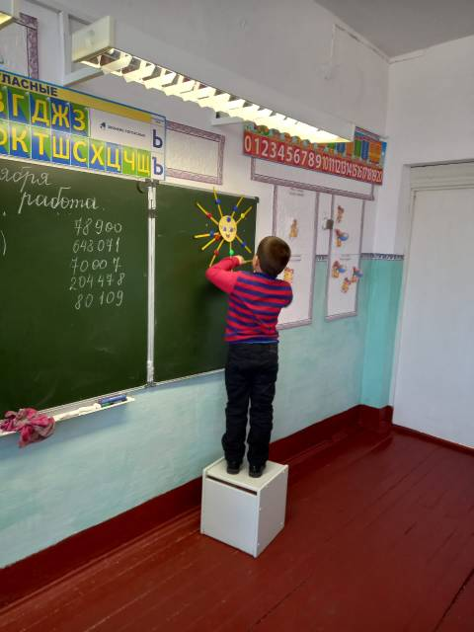
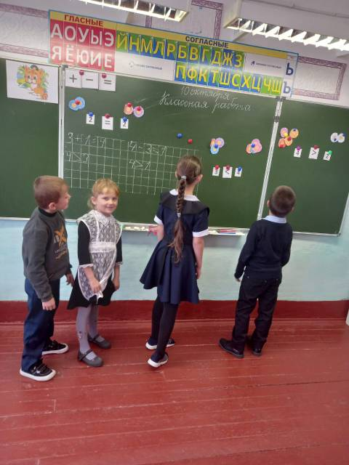
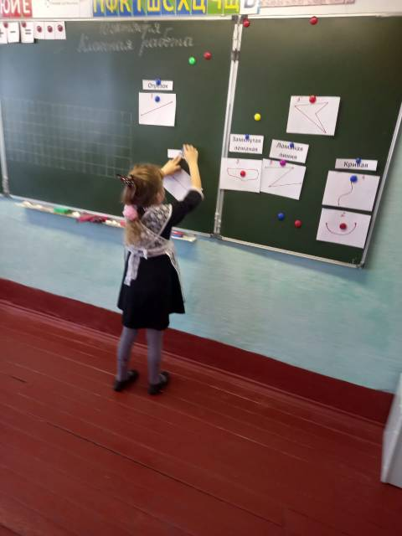
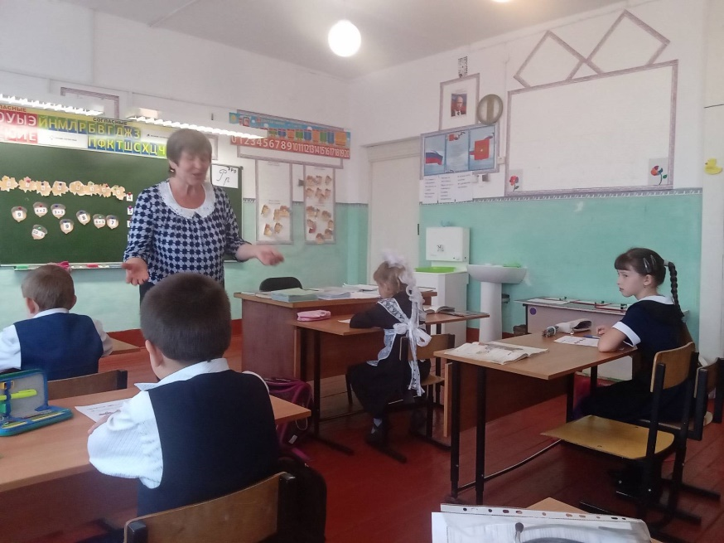
Формировании математической грамотности младших школьников МБОУ Никулинской СОШ (Из опыта работы учителя начальных классов Антиповой В.С.)

Slide 5
Наибольший эффект при этом достигнут в результате применения разных форм работы над задачей:
1. Работа над решенной задачей.
2. Представление ситуации, описанной в задачи и её моделирование:
а) с помощью отрезков.
б) с помощью чертежа.
в) с помощью таблицы.
3. Разбивка текста задачи на значимые части.
5. Решение задач с недостающими или лишними данными.
6. Самостоятельное составление задач учениками.
7. Изменение вопроса задачи.
8. Выбор решения из двух предложенных (верного и неверного).
9. Закончить решение задачи.
10. Составление аналогичной задачи с измененными данными.
11. Составление и решение обратных задач.

Slide 6
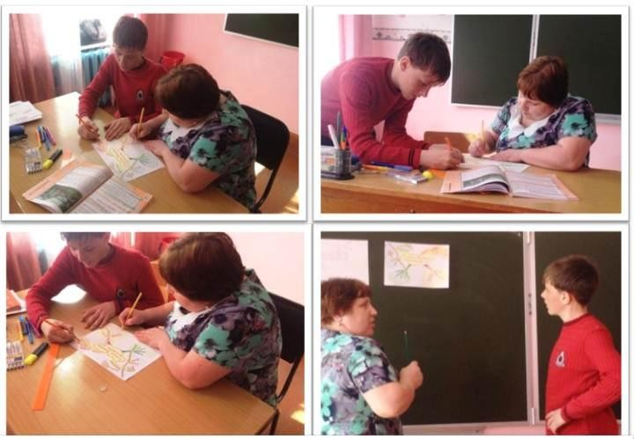
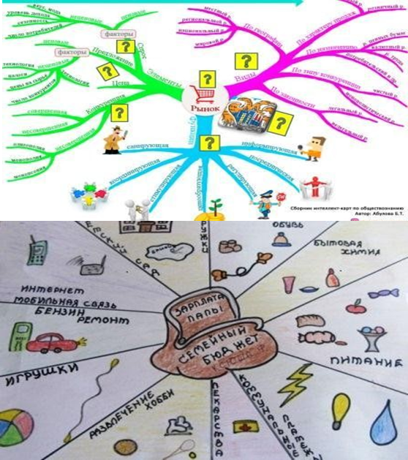
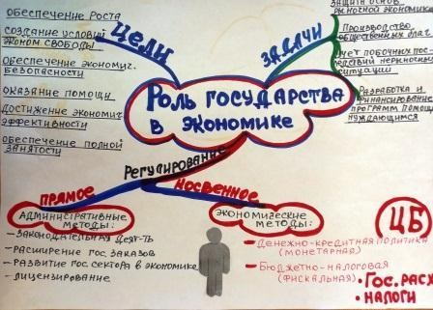
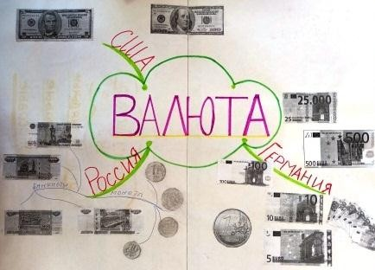
Педагогический инструментарий формирования финансовой грамотности обучающихся в урочное и внеурочное время (из опыта работы педагога МБОУ Никулинской СОШ Штенгауер Г.Л.).

Slide 7
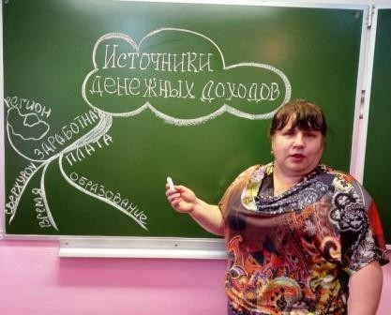
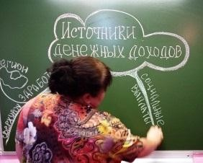
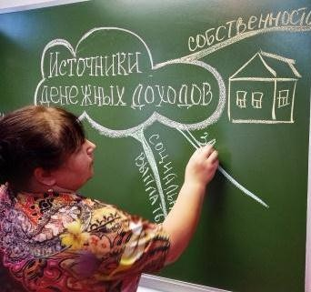

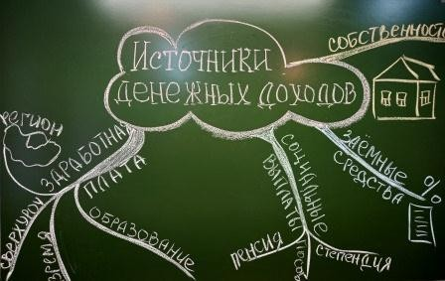


Интеллект-карты по финансовой грамотности
МБОУ Никулинская СОШ, учитель Штенгауэр Г.Л.

Slide 8
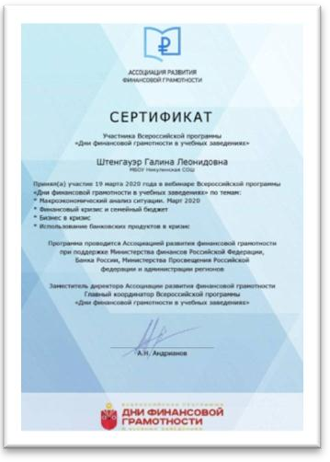
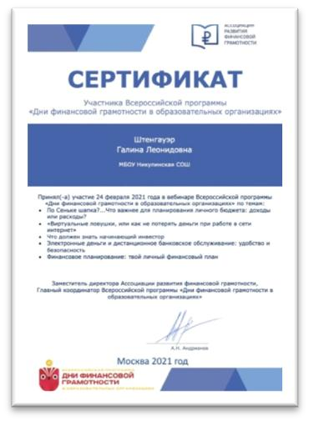
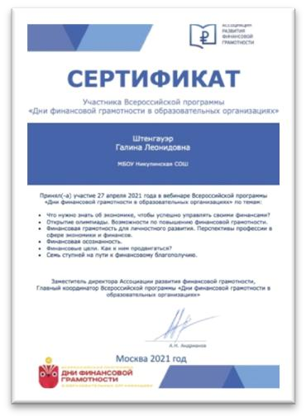
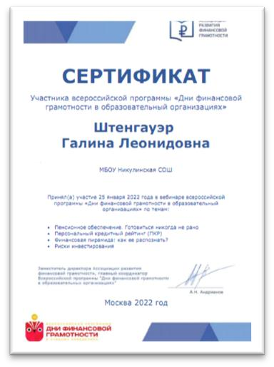
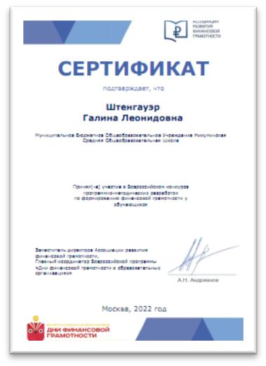
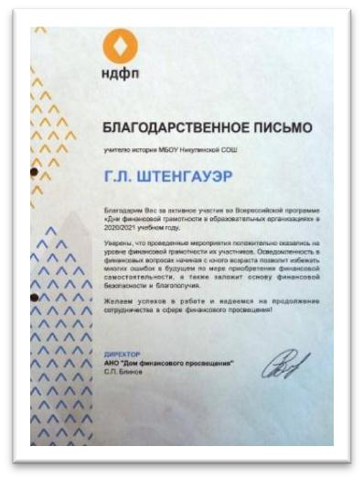

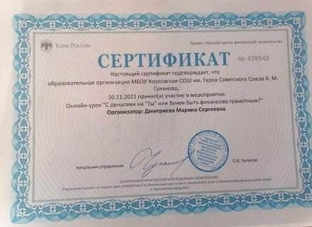
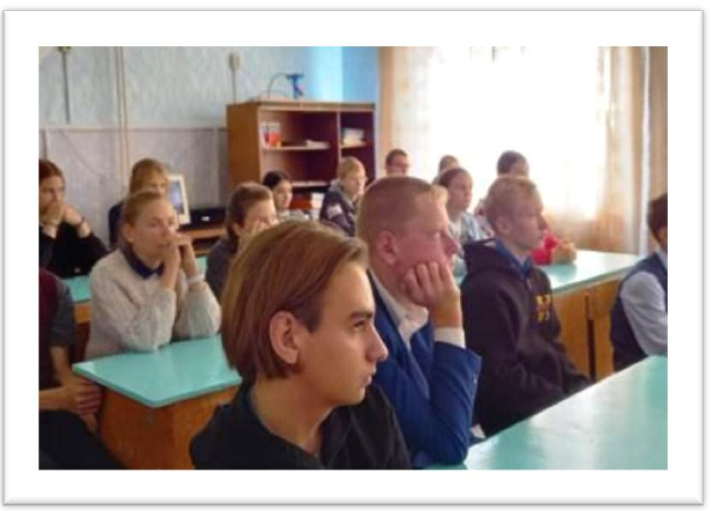
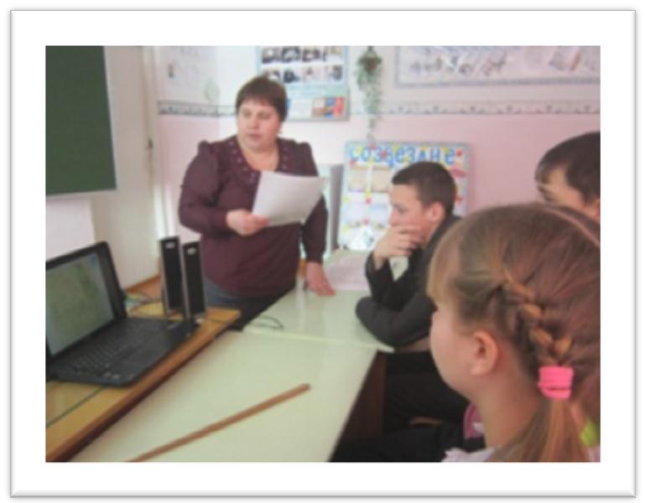

Всероссийская программа
«Дни финансовой грамотности в учебных заведениях»

Slide 9
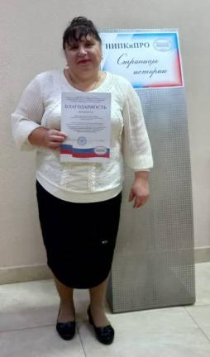
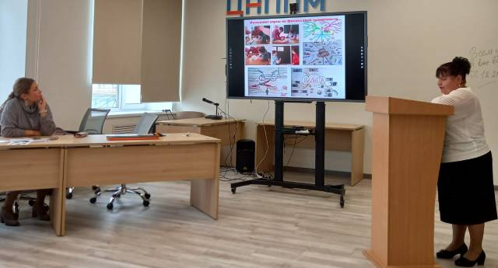
Галина Леонидовна, учитель истории и обществознания МБОУ Никулинской СОШ приняла участие в региональной научно-практической конференции
«Социально-педагогические возможности и методические стратегии повышения финансовой грамотности обучающихся в контексте современной образовательной практики»

Slide 10
